Slide 1
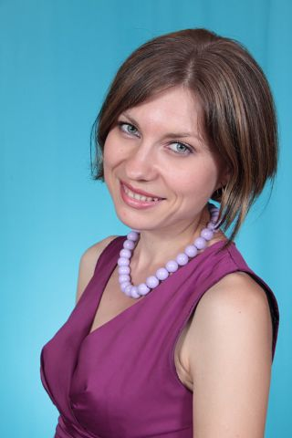
Дерев’янко Юлія Олександрівна
Комунальна установа
Сумська спеціалізована школа І-ІІІ ступенів №7

Slide 2
Прийом «Піраміда таксонів»

Slide 3
Мета:
розвивати вміння учнів визначати місце організмів в системі органічного світу;
сприяти активізації пам’яті, уваги, розвитку пізнавального інтересу та логічного мислення;
зняття зорової втоми (гімнастика для очей).

Slide 7
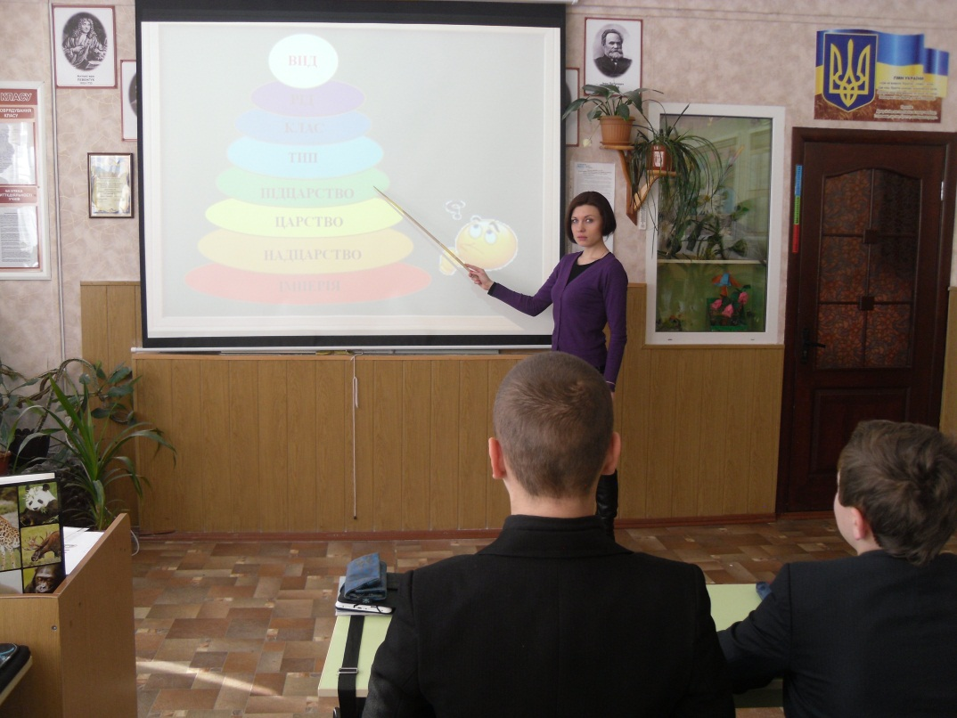
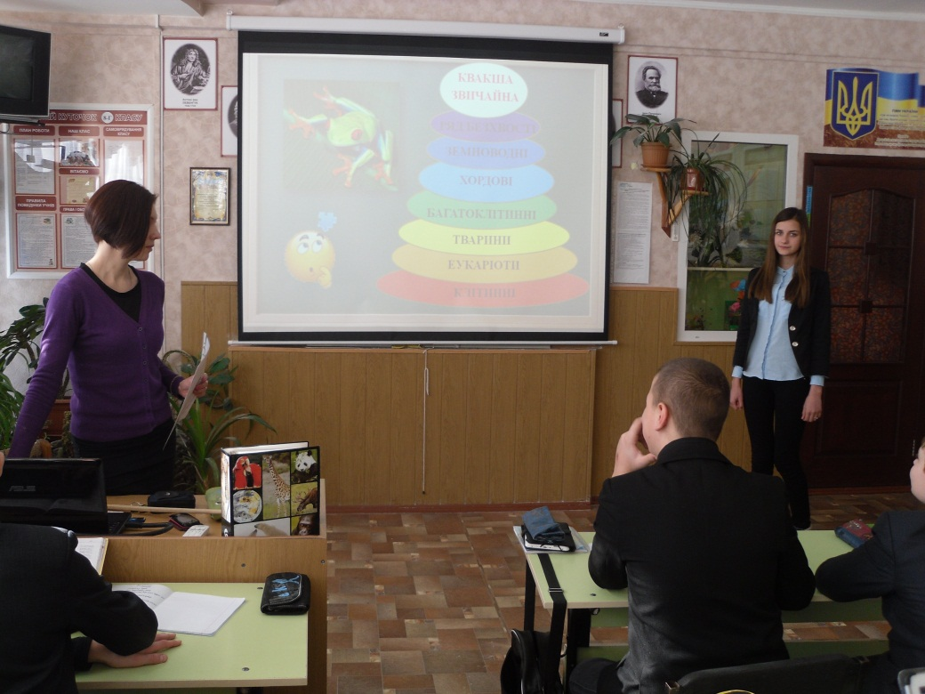

Slide 8
ВИД
РІД
КЛАС
ТИП
ПІДЦАРСТВО
ЦАРСТВО
НАДЦАРСТВО
ІМПЕРІЯ

Slide 9
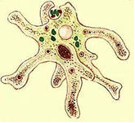
АМЕБА
ПРОТЕЙ
АМЕБА
САРКОДОВІ
САРКОДЖГУТИКОВІ
ОДНОКЛІТИННІ
ТВАРИНИ
ЕУКАРІОТИ
КЛІТИННІ

Slide 10
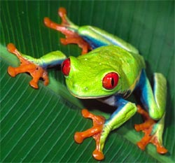
КВАКША
ЗВИЧАЙНА
РЯД БЕЗХВОСТІ
ЗЕМНОВОДНІ
ХОРДОВІ, ПІДТИП ХРЕБЕТНІ
БАГАТОКЛІТИННІ
ТВАРИНИ
ЕУКАРІОТИ
КЛІТИННІ

Slide 11
«Якщо ти народився без крил, не заважай їм рости»
Коко Шанель
Дякую за увагу!

